Slide 1
Présentation Android
Développement Mobile

Slide 2
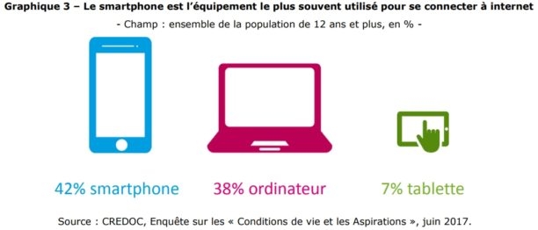
Présentation Générale
Le temps passé sur l'écran de son mobile est de plus en plus important.
Selon une étude de TNS Sofres, les Français de 16-30 ans sont concentrés sur leur téléphone mobile plus de deux heures par jour.

Slide 3
Présentation Générale
Aujourd'hui, il est nécessaire pour chaque entreprise d'intégrer le mobile dans sa stratégie digitale.
Pour intégrer le mobile, il existe 3 solutions :
Développer une application native
Développer une application web
Développer une application hybride

Slide 4
Application Native
Une application native est un "logiciel" que l'on télécharge et que l'on installe sur son smartphone ou sur sa tablette via des plateformes d'applications (Apple store, Google play).
Cette application est développée pour un des systèmes d'exploitation utilisé par les smartphones ou tablettes (Android pour Google, IOS pour iphone ou Windowsphone pour Microsoft).
Elle est développée avec un langage spécifiques aux différents systèmes d'exploitation (type java ou kotlin pour Android).
Si vous souhaitez que votre application mobile soit disponible sur les deux principales plateformes Apple Store et Google play, vous devrez développer deux applications distinctes. Il faut une application par système d'exploitation afin que les interfaces et les usages soient respectés. Ce qui implique un budget conséquent.

Slide 5
Application Web
Une application web est une application mobile exécutable via le navigateur internet de votre smartphone.
C'est en quelque sorte "un site internet spécialement conçu pour votre mobile".

Slide 6
application hybride
Le développement d'une application hybride est un mix des deux premières solutions: applications natives et web applications.
Elle combine des éléments HTML5 sous forme d’une application web et des éléments de l'application native.
Le développement d'application hybride repose sur des solutions comme phonegap/Cordova, qui permettent de créer une application indépendante à partir de pages webs. Elle permet d'utiliser les fonctions du téléphone et elle est téléchargeables sur les plateformes Apple store, Google play.

Slide 7
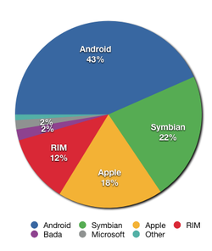
Les principales OS Mobile
• Android (google, …)
• Iphone OS (Apple) sur des téléphones IPhone et sur les tablettes d'Apple
• Windows Mobile (Microsoft) ; système propriétaire
• Symbian (Nokia) ; récemment passé en open source
• BlackBerry OS. Présent sur tous les téléphones de la marque RIM (Research In Motion) ;
• Palm Web OS (successeur de Palm Os)
• LiMo (Linux Mobile),système ouvert basé sur Linux (http://www.tizenassociation.org/en/)
• MeeGo, Intel et Nokia (https://meego.com/)
• Bada, Samsung (http://www.bada.com/whatisbada/index.html

Slide 8
Android
Développement Mobile

Slide 9
Android
Android doit son nom à la startup éponyme spécialisée dans le développement d’applications mobiles rachetée par Google en août 2005, nom venant lui-même d'« androïde » qui désigne un robot construit à l'image d'un être humain.
Le système avait d'abord été conçu pour les smartphones et tablettes tactiles, puis s'est diversifié dans les objets connectés et ordinateurs comme :
Les télévisions (Android TV)
Les voitures (Android Auto)
Les ordinateurs (Android-x86)
Les smartwatch (Android Wear).

Slide 10
Android
Android est un système d'exploitation mobile, c'est-à-dire que, tout comme Windows ou Linux c'est un gros programme, composé de petits programmes, qui permet d'exécuter d'autres logiciels :
Par exemple, Windows permet d'exécuter Internet Explorer, et pour ce faire, il doit faire le lien entre la souris et le curseur à l'écran, entre le clavier et les champs de saisie, etc.
Avec l'explosion des ventes de smartphones ces dernières années, Android a pris une place importante dans la vie quotidienne de millions de personnes, au point qu'il s'agit du système d'exploitation mobile avec le plus d'applications en circulation.

Slide 11
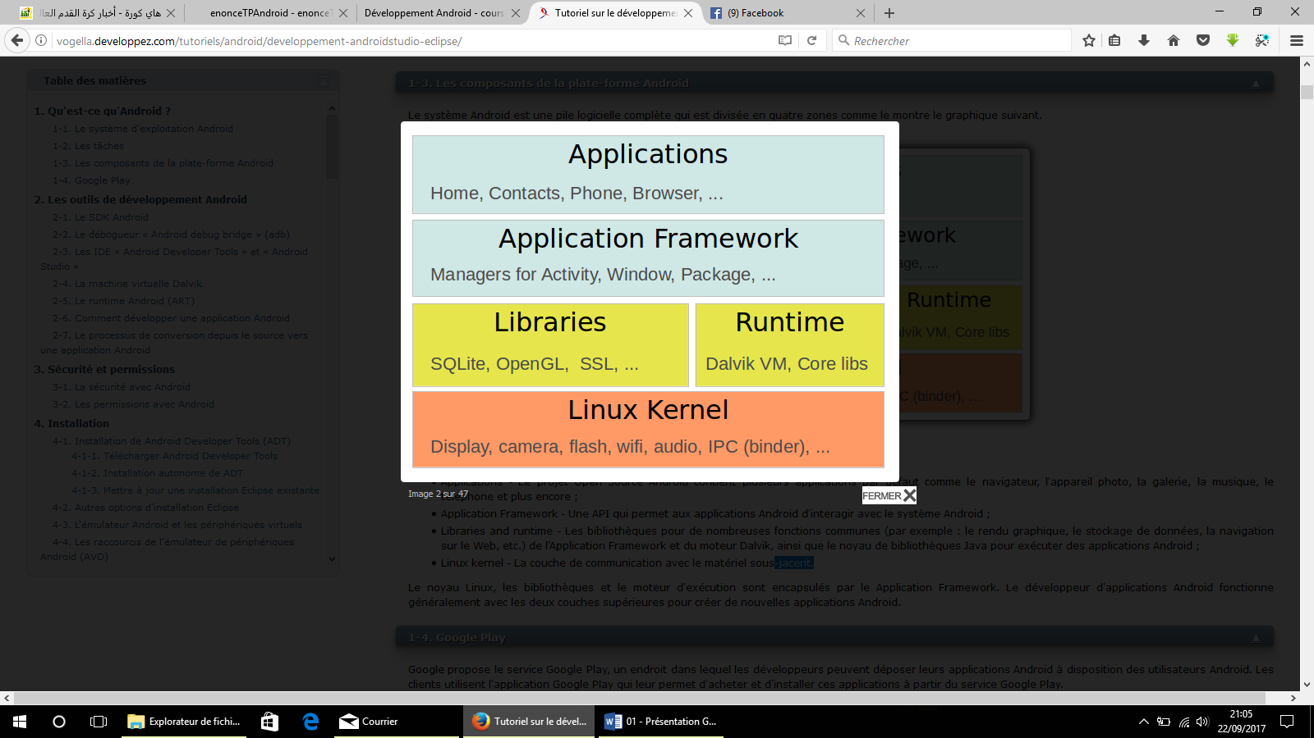
Architecture android

Slide 12
Architecture android
Applications - Le projet Open Source Android contient plusieurs applications par défaut comme le navigateur, l'appareil photo, la galerie, la musique, le téléphone et plus encore.
Application Framework - Une API qui permet aux applications Android d'interagir avec le système Android.
Libraries and runtime - Les bibliothèques pour de nombreuses fonctions communes (par exemple : le rendu graphique, le stockage de données, la navigation sur le Web, etc.) de l'Application Framework et du moteur Dalvik, ainsi que le noyau de bibliothèques Java pour exécuter des applications Android ;
Linux kernel - La couche de communication avec le matériel sous-jacent.

Slide 13
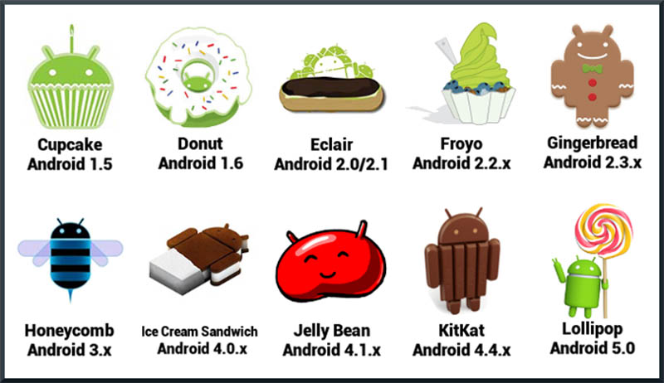
Les versions Android

Slide 14
Google Play
Google Play (Play Store), est une boutique en ligne créée par Google (le 6 mars 2012) par fusion des services Android Market et d'autres services Google (location de films, achat de musique, etc.).
Elle permet de télécharger et d'installer de nouvelles applications ("apps") dans le smartphone.
Les développeurs d'applications payantes reçoivent 70 % du prix du logiciel, 30 % allant à Google Chaque nouveau développeur paie $25 comme frais de dossier (une seule fois).

Slide 15
Dalvik et ART
Développement Mobile

Slide 16
Dalvik et ART
Sous Android, la très grande majorité des applications sont écrites en Java. Comme tout développement utilisant ce langage, elles ont besoin d’une machine virtuelle qui va s’occuper de les compiler avant qu’elles ne s’exécutent. Dans le système mobile de Google, ce rôle est attribué à Dalvik ou ART.
Quand un utilisateur d’Android récupère une application depuis la boutique App Store, il télécharge en fait un code intermédiaire. Quand l’application se lance, le bytecode est alors compilé en langage machine qui devient dès lors directement exécutable par le processeur de l’appareil.

Slide 17
Dalvik et ART
Dalvik et ART sont des machines virtuelles, c'est-à-dire des émulateurs, qui permettent aux applications de tourner sur des appareils, indépendamment des différences matérielles.
En d'autres termes, Dalvik et ART permettent de faire tourner les applications sur différents smartphones Android, quel que soit le modèle.
Dalvik a été développé notamment pour permettre aux appareils peu puissants de faire tourner plusieurs applications simultanément.
La mise à jour à venir Android 5.0 Lollipop annoncera la mort de la machine virtuelle Dalvik.

Slide 18
SDK
Développement Mobile

Slide 19
SDK
SDK est l’acronyme anglais de « Software Development Kit ».
Le Kit de développement logiciel Android (Android SDK).
Contient les outils nécessaires pour créer, compiler et déployer les applications Android. La plupart de ces outils sont en ligne de commande.

Slide 20
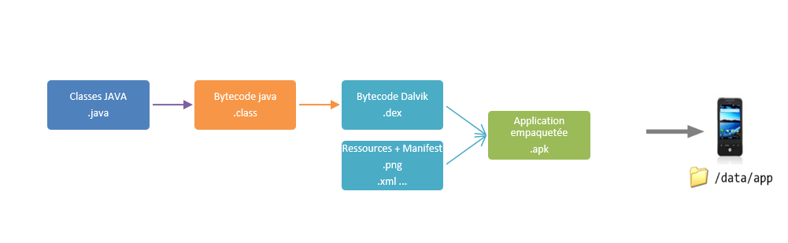
Compilation et déploiement

Slide 21
Android Studio
Développement Mobile

Slide 22
Android Studio
Android Studio est un environnement de développement pour développer des applications Android. Il est basé sur IntelliJ IDEA.
Avant Android Studio, de 2009 à 2014, Google propose comme environnement de développement officiel une distribution spécifique de l'environnement Eclipse, contenant notamment le SDK d'Android.

Slide 23
Structure d’un projet
Développement Mobile

Slide 24
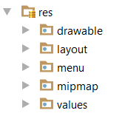
Les resources
Les ressources sont des éléments indispensables à l’élaboration d’un projet Android, qui comprennent entre autres, les layouts et menus, les variables, les images (icônes, etc), les couleurs, les styles, les thèmes….
Toutes vos ressources sont à stocker dans le répertoire res/, à savoir que différents répertoires sont créés de base, tels que :
res/layout/ : comprendra tous vos fichiers XML correspondant à vos layouts,
res/menu/ : pour stocker vos menus au format XML,
res/drawable/ : pour toutes vos images,
res/values/colors : pour toutes les couleurs que vous utilisez dans votre projet,
res/values/dimens : pour toutes les dimensions de vos éléments,
res/values/strings : pour toutes les variables de votre application,
res/values/styles : pour les différents styles de votre application.

Slide 25
Le fichier manifest.xml
Nomme le paquetage Java de l'application. Ce dernier sert d'identificateur unique de l'application.
Déclare les permissions que l'application doit avoir pour fonctionner (droit de passer des appels, droit d'accéder à Internet, droit d'accéder au GPS...)
Déclare le niveau minimum de compatibilité du SDK pour que l'application fonctionne.
…

Slide 26
Les packages
Contient les sources java de l’application.

